Slide 1
Закінчіть речення: Від уроку я очікую … Наш урок буде … На уроці ми будемо …

Slide 2
Девіз уроку:
Не просто слухати, а
чути.
Не просто дивитись, а
бачити.
Не просто відповідати, а
міркувати.
Дружно,плідно працювати!

Slide 3
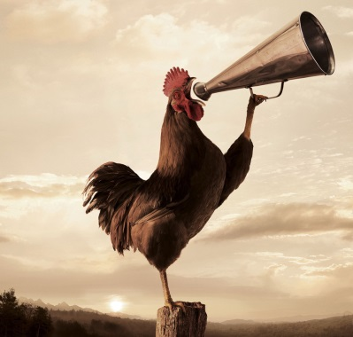
Зів-зів-зів – двоє вірних друзів
Ець-ець-ець – сірий горобець
Ля-ля-ля – сиза,хвостата зозуля
Ень-ень-ень – голосистий півень

Slide 4
1.Дорога двох приятелів пролягала через ...
а) густі кущі; б) густий ліс; в) глибоке болото.
2.Один з приятелів, побачивши ведмедя:
а) побіг назад у село; б) завмер від переляку;
в) видерся під самісінький вершок дерева.
3. Чому другий приятель не заліз на дерево?
а) бо було вже пізно; б) він не боявся ведмедя;
в) поблизу не було високих дерев.
4. Як другий приятель врятувався від ведмедя?
а) вбив його; б) упав додолу і прикинувся мертвим;
в) втік від нього.
5. Чи можна вважати їх приятелями?
а) так; б) ні.

Slide 5
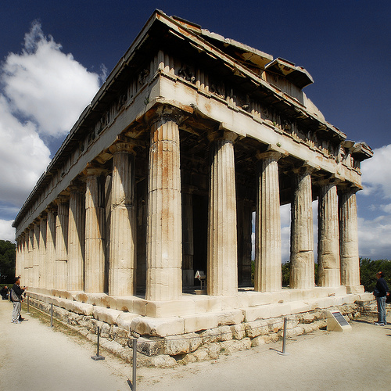
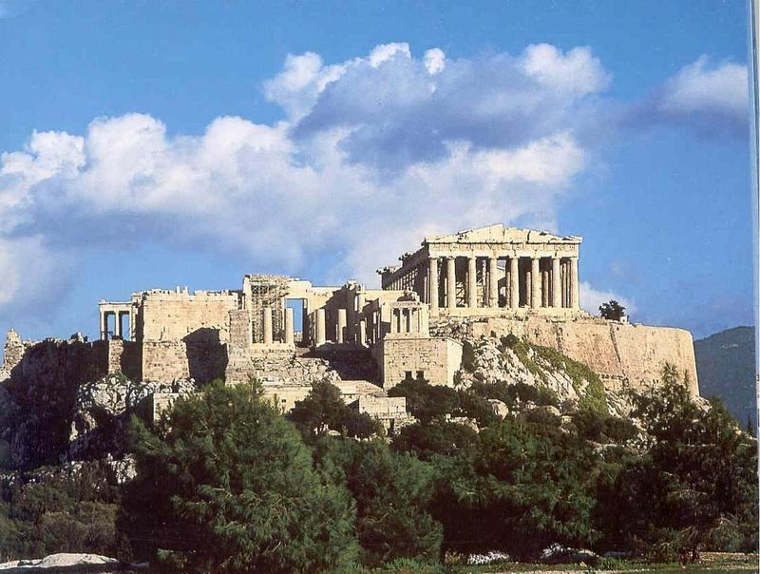
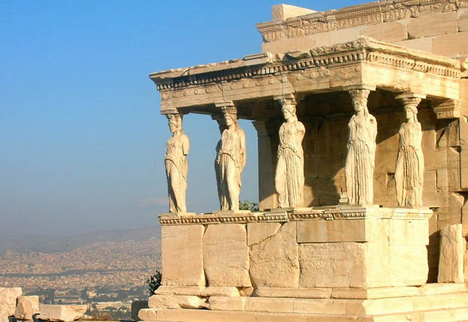
Стародавня
Греція

Slide 6
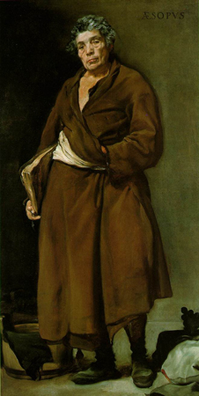
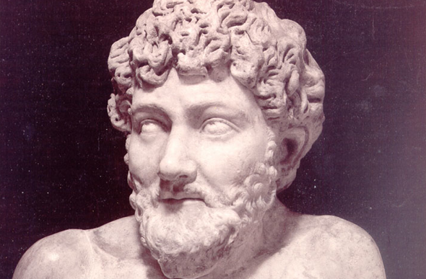
Езоп

Slide 7
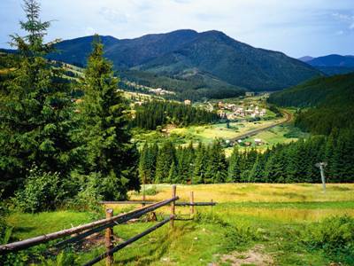

Slide 8
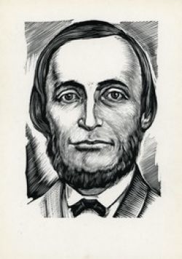
Леонід Іванович
Глібов
(1827 – 1893)

Slide 9
Здається,
байка просто бреше.
А справді –
ясну правду чеше…
Л.Глібов

Slide 10
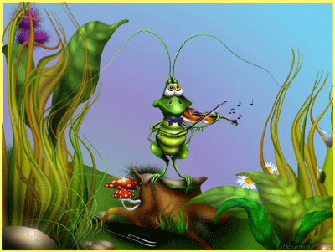
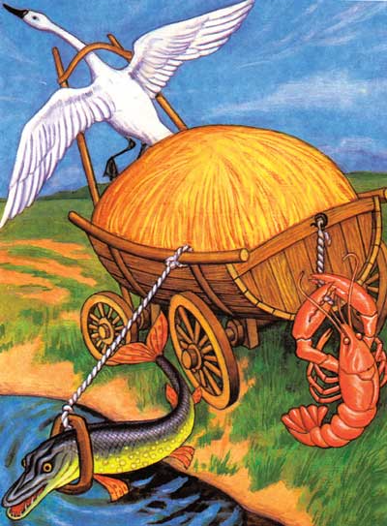
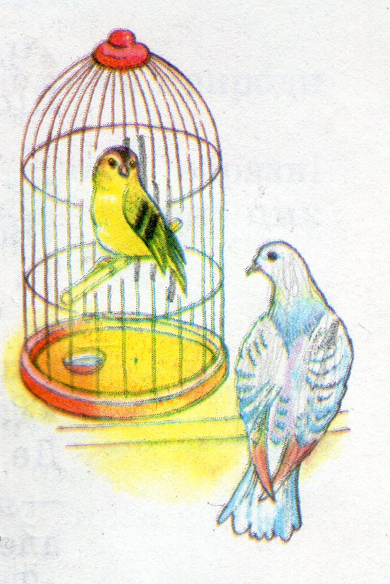

Slide 11
І діло, як на гріх, не діло – тільки сміх.
“Коник – стрибунець”
Чужому лихові не смійся.
“Лебідь, Щука і Рак”
Хто кохав життя ледаче, непереливки тому
“Чиж та Голуб”

Slide 12
Леонід Іванович
Глібов
(1827 – 1893)

Slide 13
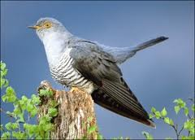
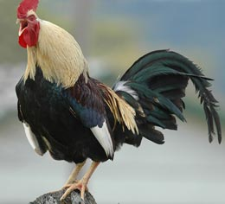
Хто з вас птаха того знає,
що дітей не доглядає,
Яйця тихо, крадькома
в гніздах інших залишає?
Подвір’ям ходить птах
і співає по складах.

Slide 14
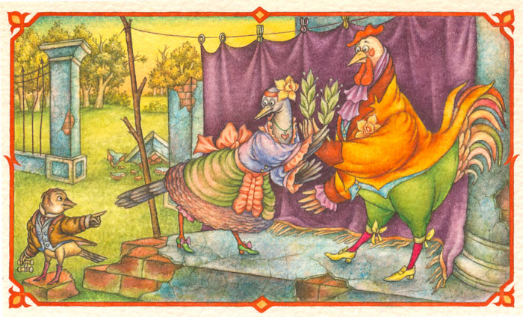
Л.І.Глібов «Зозуля і Півень»

Slide 15
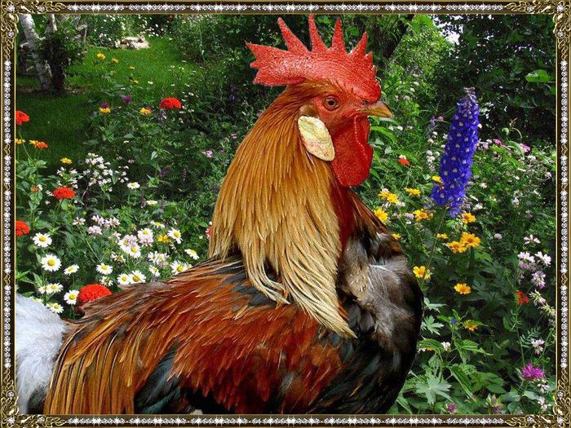

Slide 16
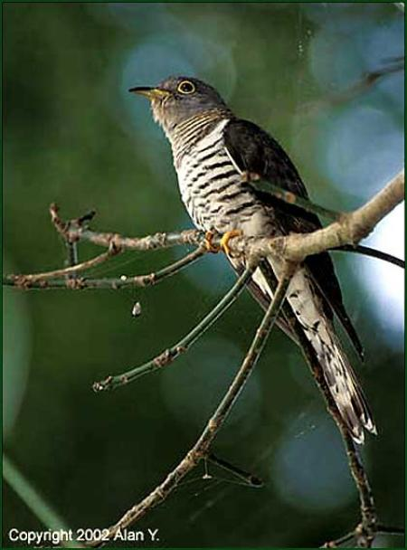

Slide 17
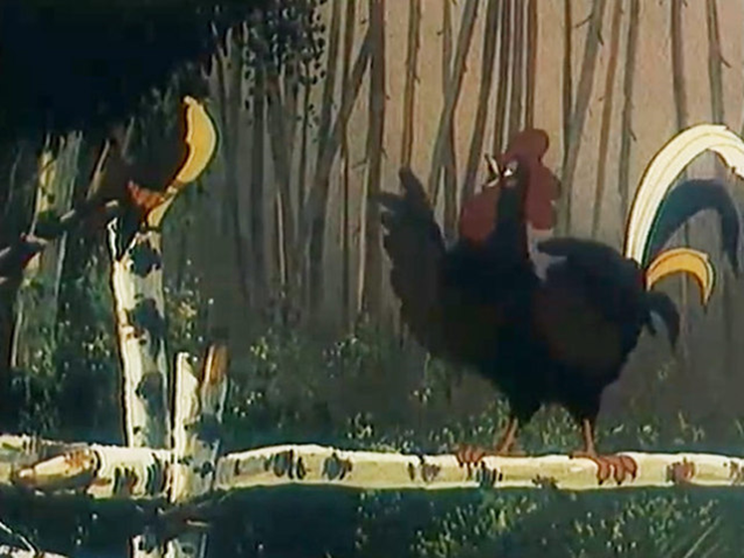

Slide 18
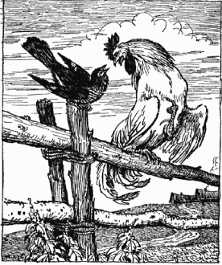
Довіку невеличка
клювати веселенько
кралечко милесенький
годить виспівуєш
пурхнув недоленька
вихваляє жалібненько

Slide 19
Потакати безрадісне
мерщій справді
знічев’я погоджуватись
далебі швидко
безталанне без причини

Slide 20
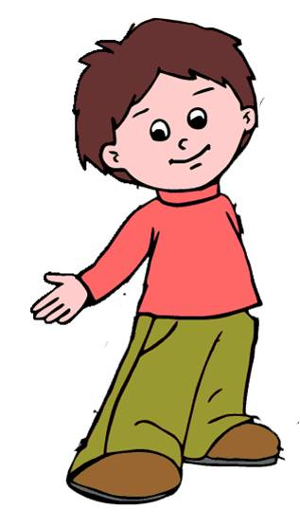
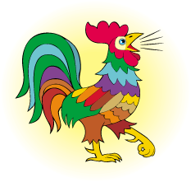
Рука, як кажуть,
руку миє.

Slide 21
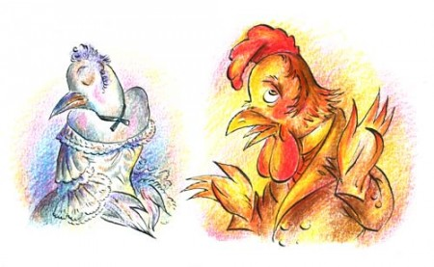
Правдивий
справедливий
улесливий
боягузливий
обережний
сміливий
спокійний
добрий
мудрий
брехливий
фальшивий
уважний
ввічливий
безсоромний

Slide 22
Найбільші труднощі я відчув…
Я не вмів,а тепер вмію…
Я не знав,а тепер знаю…
На наступному уроці мені хотілося б знову…

Slide 23
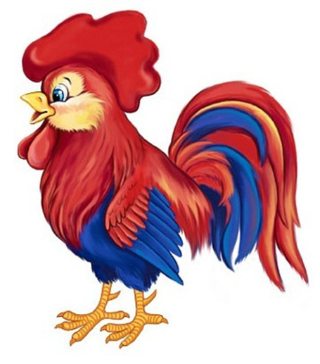
Домашнє завдання
Вивчити байку напам’ять.

Slide 24
Молодці!
Дякую за роботу.

